Slide 1

第一次培训
主讲人：涂齐阳

Slide 2

01
FPGA介绍
02
FPGA底层资源介绍
03
常用数电

Slide 3
FPGA是什么
FPGA：现场可编程门阵列，半定制芯片集成电路芯片。
01
为什么说半定制，可编程性和MCU（CPU）有什么区别？

Slide 4
先看看单片机MCU

Slide 5
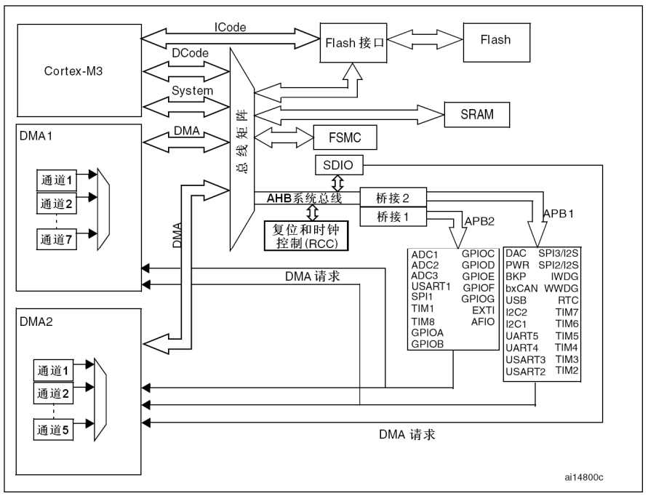
硬件架构
（1）芯片内部架构：已经给做好了
（2）可编程：根据不同的应用场景，使能不同的电路单元，配置相应的寄存器，实现功能算法
STM32F103（一种通用MCU）芯片架构

Slide 6
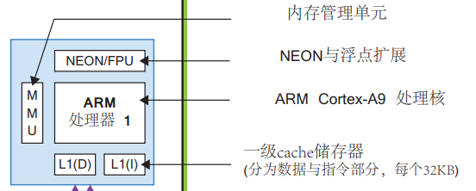
硬件架构
CPU内核（STM32F1为M核心）
Cortex-A核的CPU架构

Slide 7








软件应用架构特点
应用举例：
周期性检测姿态按照指定要求摆动，接受命令调整摆动的期望样子

Slide 8
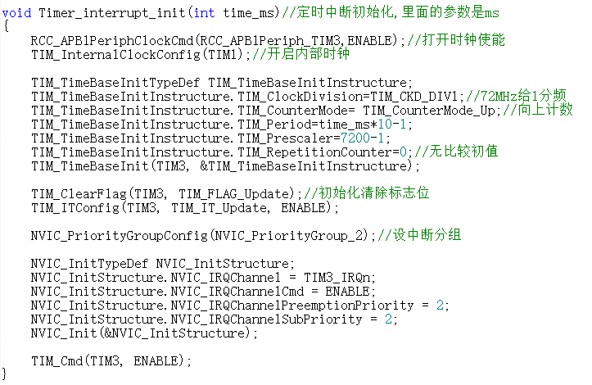
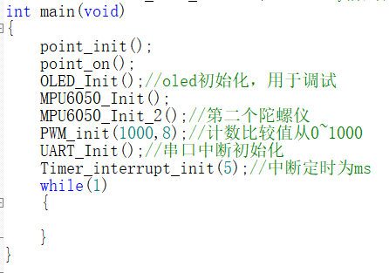
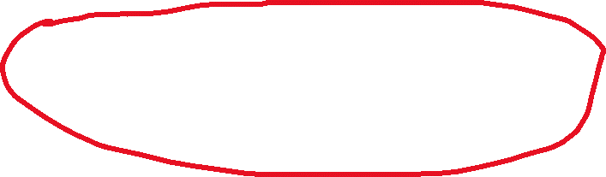
软件应用架构特点
应用：周期性检测姿态按照指定要求摆动，接受命令调整摆动的期望样子
特点1：顺序执行程序

Slide 9
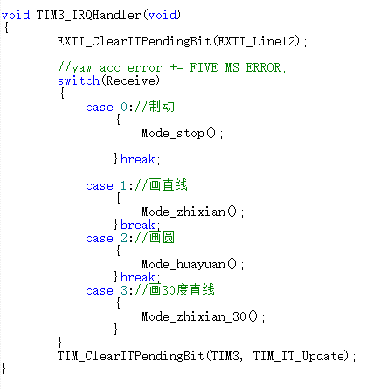
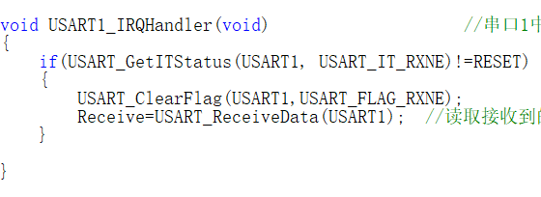
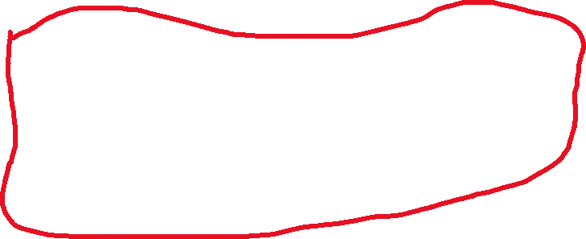
软件应用架构特点
特点2：按照分配依次执行任务
有这个紧急任务，可随时让CPU停下来右边的事情，让CPU做这个事情后

Slide 10

再看看FPGA

Slide 11
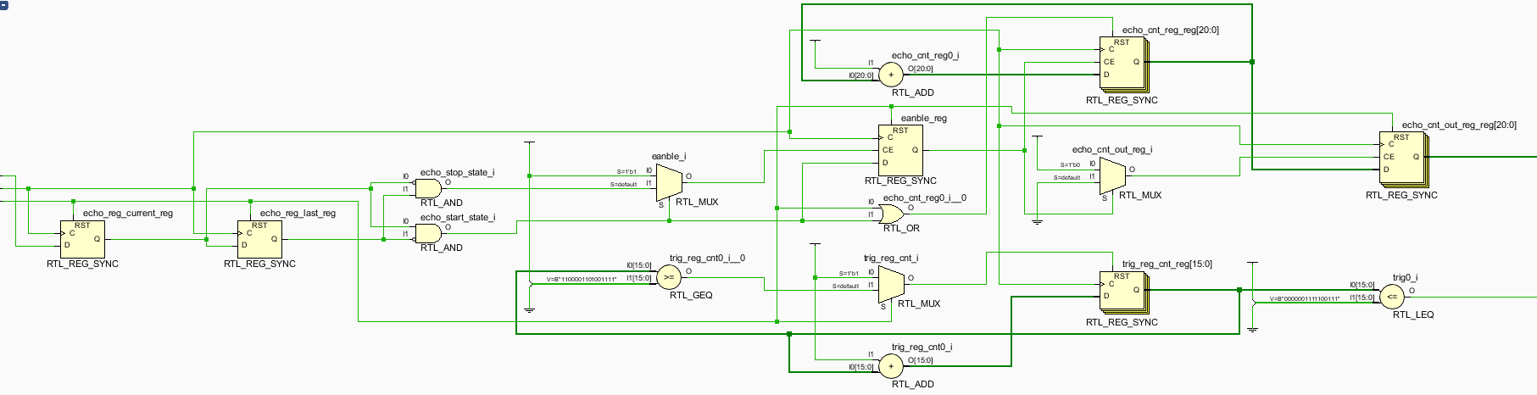
“硬件”架构
超声波测距

Slide 12
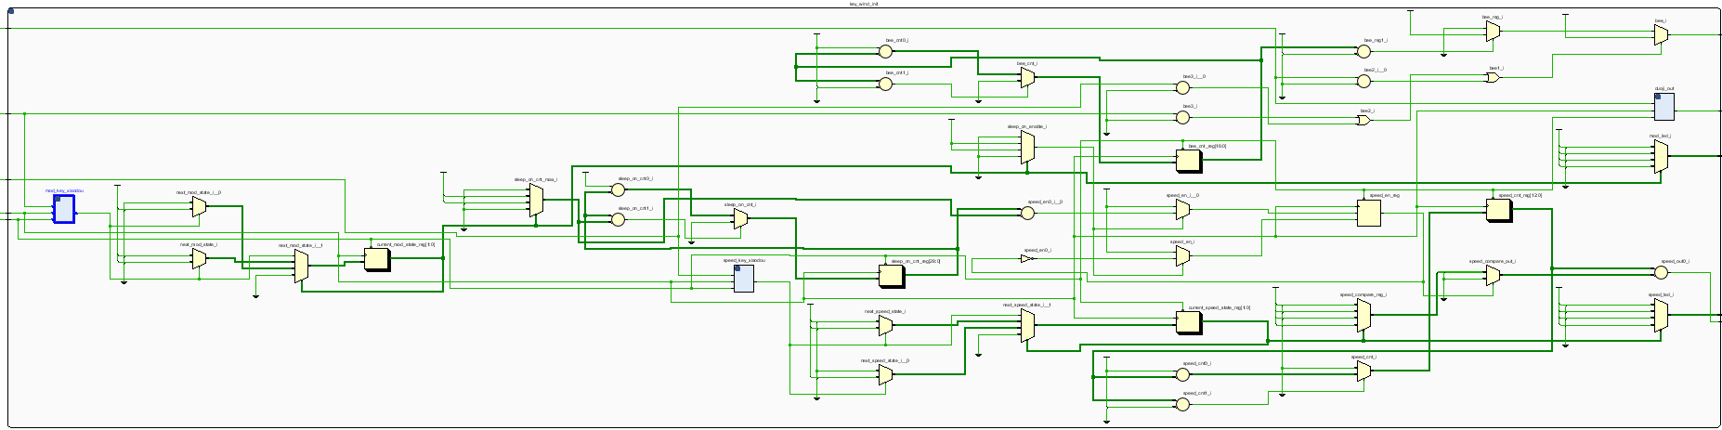
“硬件”架构
电扇控制电路

Slide 13

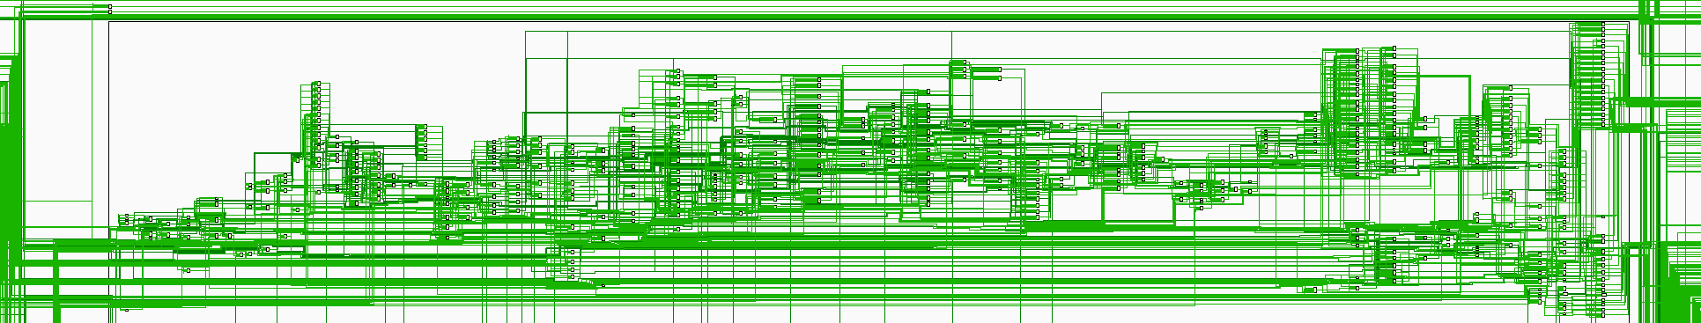
“硬件”架构
图像采集与显示（一部分）

Slide 14
“硬件”架构
特点：
（1）结构可重组：不同的应用场景，对应的“硬件电路”架构不同（利用底层资源生成门电路和触发器，>>>门电路和触发器组成组合电路和逻辑电路>>>组合电路和逻辑电路实现功能）
（2）并发性强，响应速度快：功能电路随着时钟信号周期执行

Slide 15
应用领域：依据结构的优势，主要是应用于实时性要求高的领域
（1）数字信号处理
（2）视频图像处理
（3）5G 通信领域
（4）医疗设备
（5）工业控制
（6）云服务、数据中心 （大数据中GPU比FPGA好）
（7）边缘端计算、AI、自动驾驶
（8）IC验证等

Slide 16
·
02
底层资源介绍

Slide 17
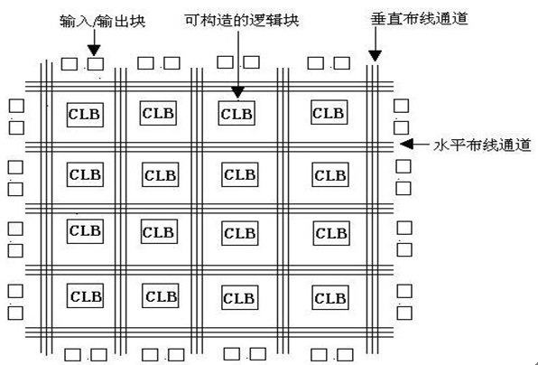
FPGA都采用查找表
(Look-Up-Table,LUT)实现逻辑函数（后面讲组合电路来了解LUT的实现）
FPGA的编程配置元件都是SRAM。
由于SRAM较易制造，且其可重复编程使用的次数几乎无限，所以目前高集成度的可编程逻辑器件几乎都是FPGA。

Slide 18
主流厂商：Xilinx(AMD)、 Altera(英特尔)
国内：紫光、高云、安陆等等
资源总体大差不差，不同的厂商，同一厂商不同系列的芯片，底层资源有所差异
基于Xilinx的7010的FPGA部分，给大家介绍一下共有的底层资源

Slide 19
·
03
FPGA常用数电

Slide 20

手动敲代码分析下面的东西（基本语法便敲边讲，综合后简单带一下底层资源的利用）
0. 波形分析+RTL电路查看
逻辑门（三人投票）
2. D触发器 （特性仿真）
3. 补码转换（负数转补码）
计数器（三角波发生器）
5. 移位寄存器（解串和串行器）

Slide 21
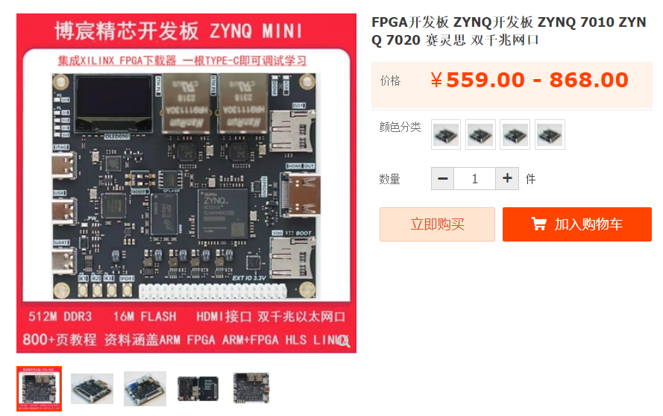
推荐开发板(找他们要配套资料，主要是开发环境的安装包和硬件原理图)：
以Xilinx为例子:
https://m.tb.cn/h.57EKTEO?tk=WHPpWcmYKJn

Slide 22
谢谢各位同学观看

